Slide 1
КОЛЛЕГИЯ КОМИТЕТА ПО ФИЗИЧЕСКОЙ КУЛЬТУРЕ И СПОРТУ МУРМАНСКОЙ ОБЛАСТИ
1 марта 2016 года
г. Мурманск

Slide 2
Повестка дня
1. Об итогах работы Комитета по физической культуре и спорту в Мурманской области в 2015 году и задачах на 2016 год.
Докладчик: заместитель председателя Комитета по ФКиС Мурманской области Марковина Наталья Петровна.
2. Об итогах реализации 1 этапа Стратегии развития физической культуры в Мурманской области до 2020 года.
Докладчик: начальник отдела организационно-аналитической работы Комитета по ФКиС Мурманской области Афанасьев Герман Михайлович..
3. Об организации медицинского обеспечения и допуска к соревнованиям лиц, проходящих спортивную подготовку и обучающихся по общеобразовательным программам дополнительного образования в сфере физической культуры и спорта.
Докладчик: заместитель начальника отдела организационно-аналитической работы Комитета по ФКиС Мурманской области Богданов Владимир Валентинович..
4. Разное.

Slide 3
• Развитие физической культуры и массового спорта; • Спорта высших достижений и подготовку спортивного резерва; • Развитие спортивной инфраструктуры; • Внедрение на территории области Всероссийского физкультурно-спортивного комплекса «Готов к труду и обороне «ГТО».
Cтратегические задачи Комитета
на 2015 год :

Slide 4
Основной показатель развития физической культуры и спорта «Доля населения Мурманской области, систематически занимающегося физической культурой и спортом, от общей численности населения области» по итогам 2015 года составил 30,4 % или 220 тысяч 707 человек. Рост показателя по сравнению с 2014 годом на 4,1 %.

Slide 5
декада спорта

Slide 6
Динамика доли населения систематически занимающегося физической культурой и спортом в сравнении 2014 и 2015 гг.
Наименование муниципалитета | 2014 | 2015 | 2014/2015
Заозерск | 15,4 | 24,8 | +9,4
Печенгский | 26,4 | 31,8 | +5,4
Александровск | 16,0 | 20,7 | +4,7
Ковдорский р-н | 18,9 | 22,5 | +3,6
Североморск | 21,4 | 24,2 | +2,8
Видяево | 23,0 | 25,7 | +2,7
Кольский | 25,3 | 27,7 | +2,4
Мурманск | 24,5 | 26,9 | +2,4
Кировск | 28,0 | 30,2 | +2,2
Апатиты | 18,3 | 20,3 | +2,0
Полярные Зори | 27,2 | 29,0 | +1,8
Ловозеро | 24,0 | 25,8 | +1,8
Островной | 39,0 | 40,7 | +1,7
Терский | 23,5 | 24,9 | +1,4
Мончегорск | 22,4 | 23,6 | +1,2
Кандалакшский р-н | 17,6 | 18,4 | +0,8
Оленегорск | 25,6 | 25,7 | +0,1

Slide 7
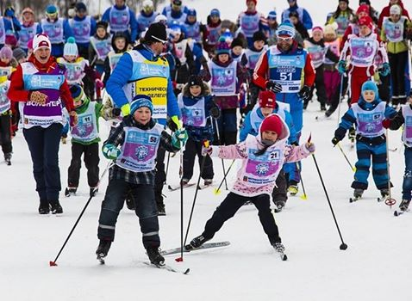
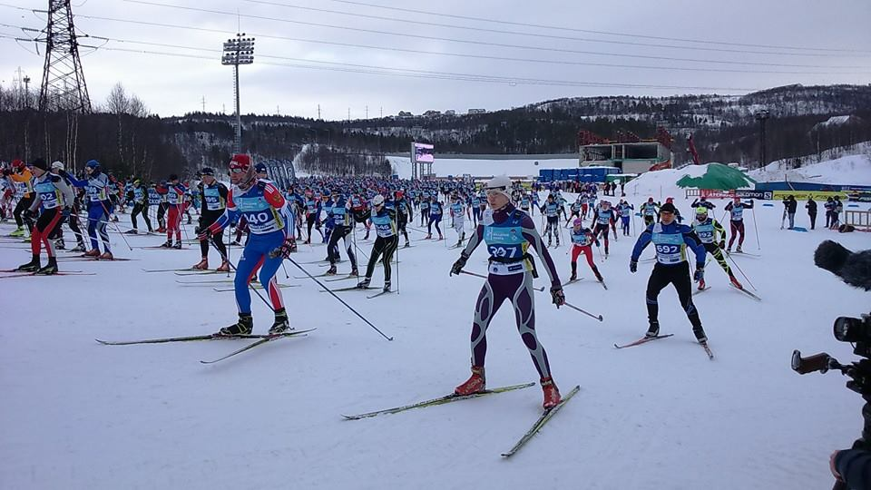
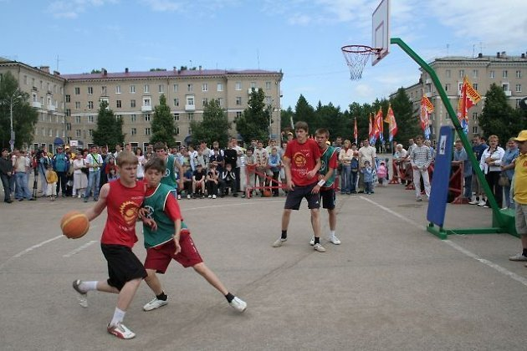
Наиболее массовые мероприятия - 81 традиционный Праздник Севера; - «Лыжня России»; - «Оранжевый мяч»; - «Кросс Наций»; - «День ходьбы»; - «Лед надежды нашей».
Развитие массового спорта

Slide 8
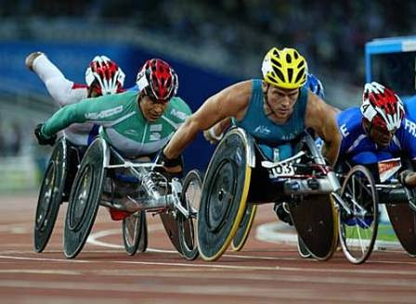
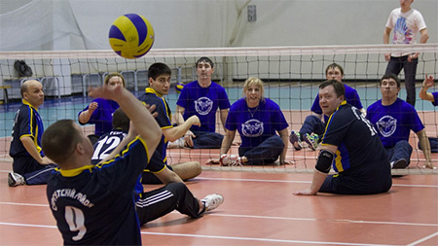
Адаптивный спорт
В городах и районах области, таких как Мурманск, Кандалакша, Оленегорск, Североморск, Мончегорск, Апатиты, проводятся декады инвалидов, спортивные праздники, соревнования по видам спорта для инвалидов.
«Специальная Олимпиада России», «Лесные паралимпийские игры», Дни здоровья, школьные малые Олимпийские игры, и т.д.

Slide 9
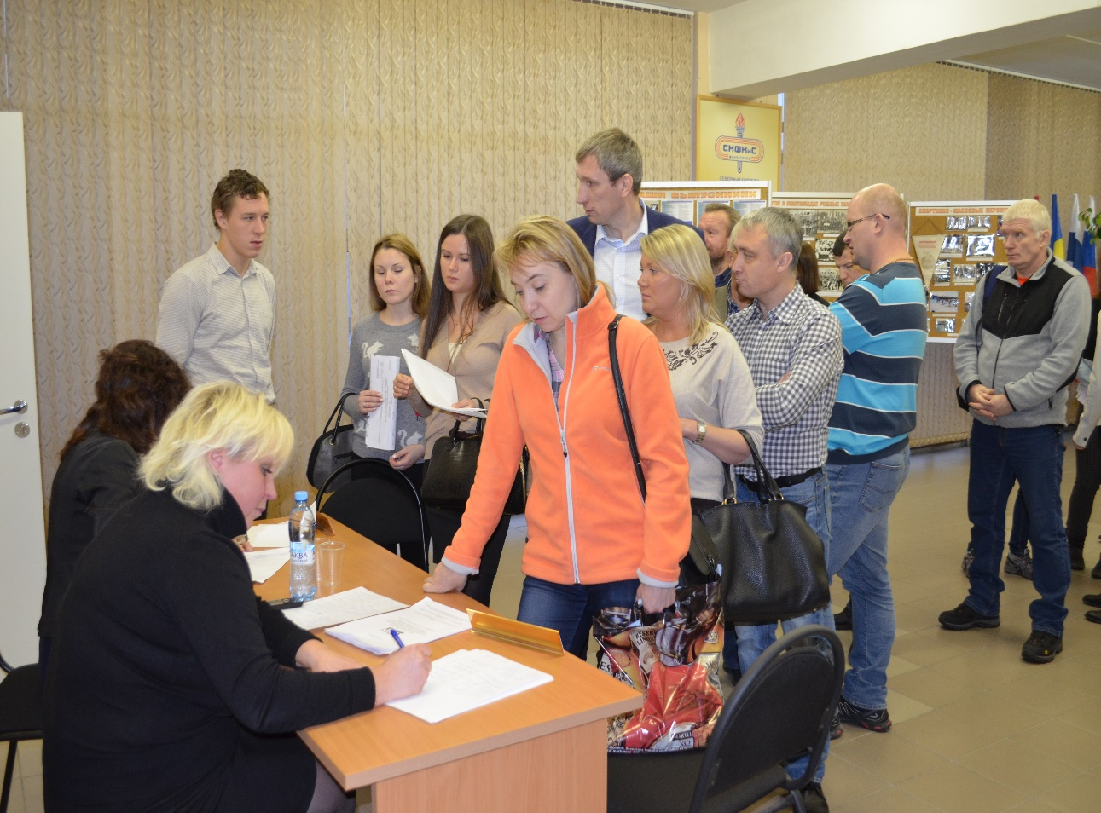
Научно-практическая конференция
проведена 7-я региональная научно-практическая конференция по вопросам развития физической культуры и спорта
приняло участие 143 представителя из 14 городов и районов области

Slide 10
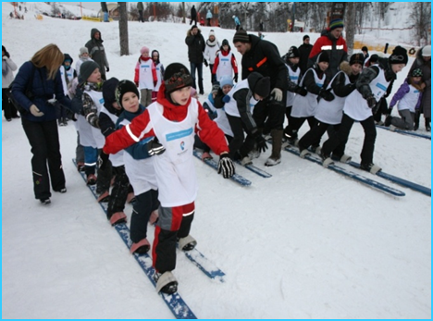
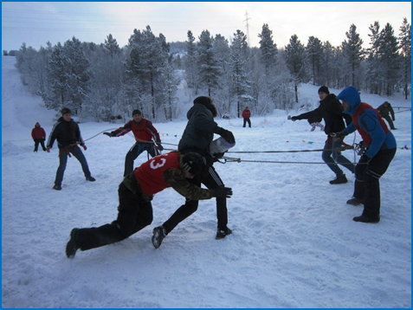
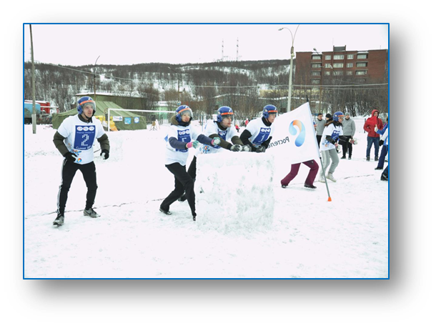
Смотры-конкурсы
на лучшую постановку физкультурно-спортивной работы среди предприятий, учреждений и организаций;
- на лучшую спортивную площадку;
- среди тренеров-преподавателей

Slide 11
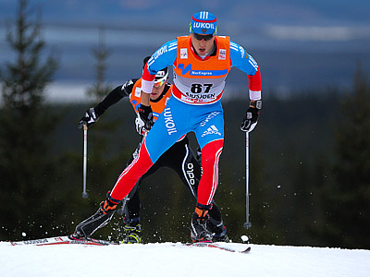
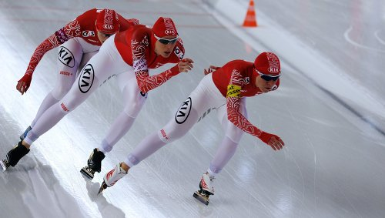
- 102 спортсмена стали победителями и призерами международных и всероссийских соревнований; - 53 спортсмена включены в основный и резервный составы сборной команды Российской Федерации по видам спорта; - 27 спортсменов в этом году получили премии Губернатора Мурманской области за высокие спортивные результаты.
Развитие спорта высших достижений

Slide 12
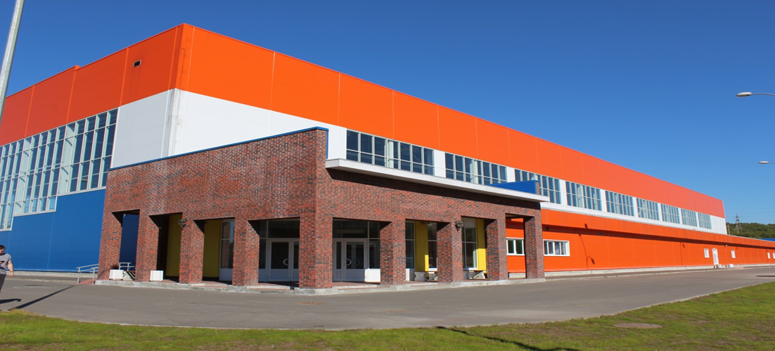
Развитие спортивной инфраструктуры
Введен в эксплуатацию новый спортивный объект –
Легкоатлетический манеж в г. Мурманске.

Slide 13
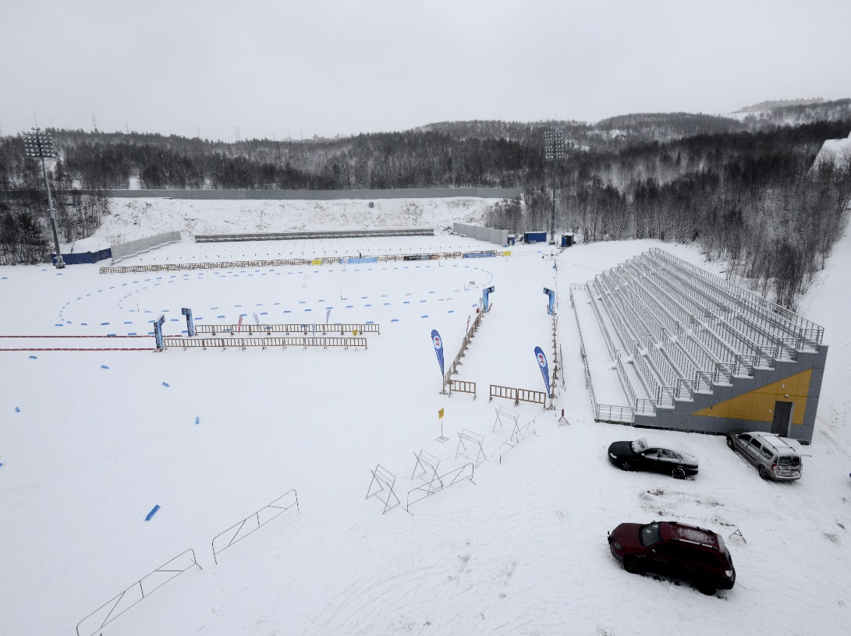
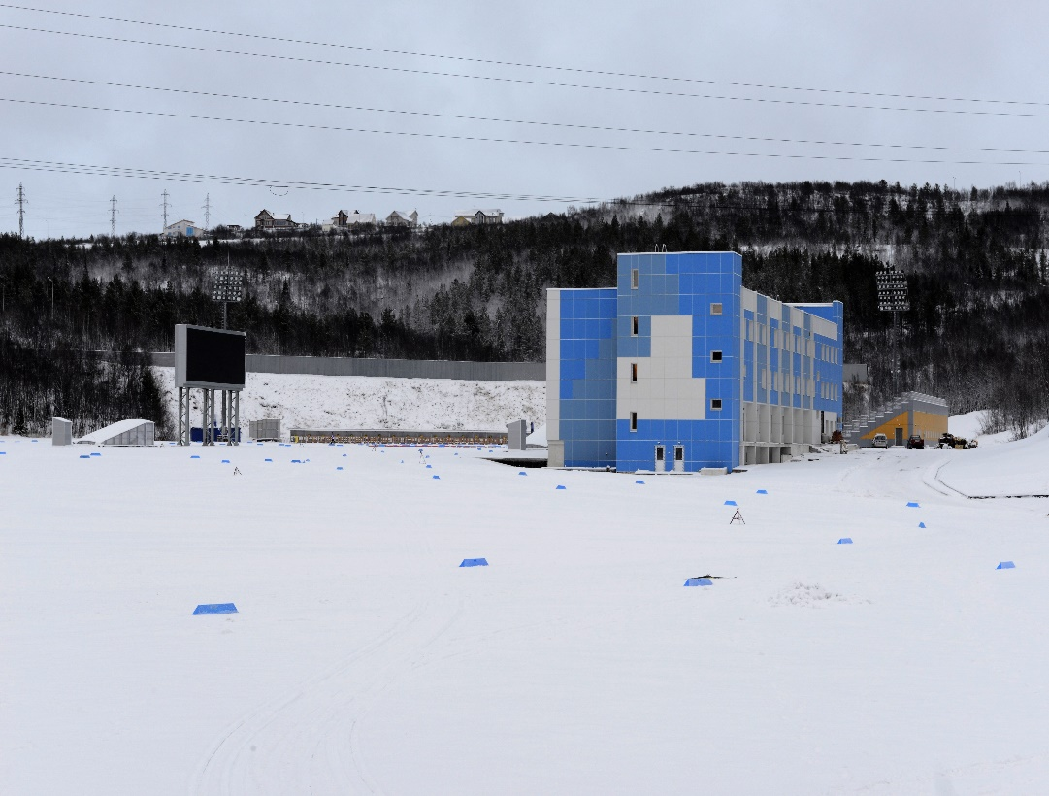
Развитие спортивной инфраструктуры
Завершилась реконструкция спортивного комплекса «Долина Уюта».

Slide 14
По данным статотчета в Мурманской области 1136 единиц спортивных сооружений (в 2014 году – 1115 единиц, в 2013 году 1079 сооружения); Уровень обеспечения спортивными сооружениями области к всероссийскому нормативу составляет: - бассейнами 11,4% (2014 – 9,7 % средний по России) - спортивными залами 54,1% (2014 – 60,4% средний по России); - плоскостные сооружения 10,7 % (2014 – 29,7% средний по России)
Развитие спортивной инфраструктуры

Slide 15
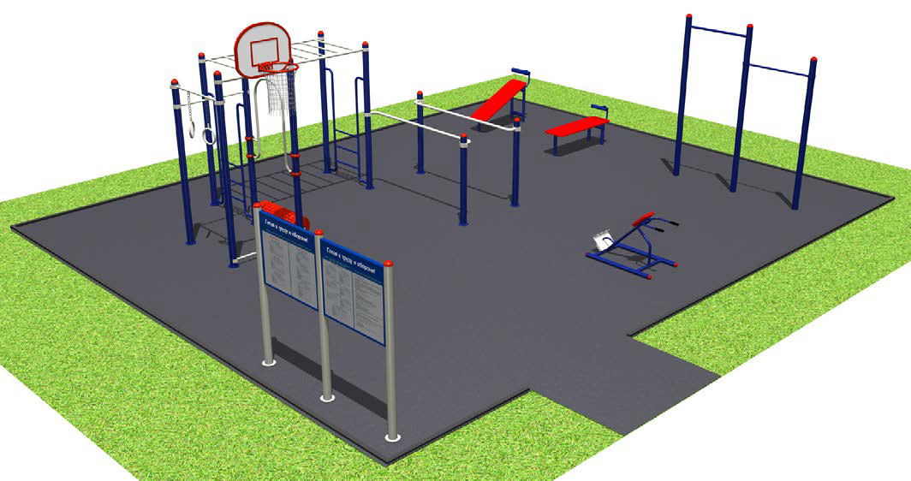
утвержден план мероприятий поэтапного внедрения ГТО в Мурманской области на период 2014-2017 годов
В рамках реализации Указа Президента Российской Федерации «О Всероссийском физкультурно-спортивном комплексе «Готов к труду и обороне (ГТО)»
Спартакиада Министерств и ведомств Мурманской области
региональный этап Фестиваля Всероссийского физкультурно-спортивного комплекса «Готов к труду и обороне» (ГТО) среди обучающихся образовательных организаций Мурманской области, посвященного 70-й годовщине Победы в Великой Отечественной войне
военно-спортивная игра допризывной молодежи «Зарница», посвященная «Дню Защитников Заполярья и 70-летию Победы в Великой Отечественной Войне»

Slide 16
Стратегические задачи Комитета
на 2016 год
1. Сформировать (модернизировать) систему подготовки спортивного резерва для сборных команд Российской Федерации путем перевода муниципальных спортивных школ из сферы образования в сферу спорта. Внедрение федеральных стандартов спортивной подготовки во всех учреждениях спортивной направленности.
2. Создание центров тестирования на региональном и муниципальном уровнях для дальнейшего внедрения Всероссийского физкультурно-спортивного комплекса «Готов к труду и обороне (ГТО)» (не менее 1 центра в каждом муниципальном образовании).

Slide 17
Стратегические задачи Комитета
на 2016 год
3. Проведение на территории Мурманской области 82-го Праздника Севера, зимних игр стран Баренцева региона, 52 официальных всероссийских спортивных мероприятия и 23 массовых всероссийских мероприятия.
4. Развитие школьного и студенческого спорта. Расширение сети спортивных клубов в образовательных организациях.
5. Развитие спортивной инфраструктуры:
- установка спортивных площадок Комплекса ГТО;
- укладка 4 искусственных покрытий футбольных полей ДЮСШ в городах Мурманск, Мончегорск, Ковдор и Оленегорск;
- модернизация действующих спортивных объектов: ремонт вентиляции плавательного бассейна и спортивного зала ДЮСШ в г. Полярные Зори, ремонт кровли ДЮСШ «Универсал» г. Апатиты, ремонт тренажерного зала в п. Ревда.

Slide 18
Повестка дня
1. Об итогах работы Комитета по физической культуре и спорту в Мурманской области в 2015 году и задачах на 2016 год.
Докладчик: заместитель председателя Комитета по ФКиС Мурманской области Марковина Наталья Петровна.
2. Об итогах реализации 1 этапа Стратегии развития физической культуры в Мурманской области до 2020 года.
Докладчик: начальник отдела организационно-аналитической работы Комитета по ФКиС Мурманской области Афанасьев Герман Михайлович..
3. Об организации медицинского обеспечения и допуска к соревнованиям лиц, проходящих спортивную подготовку и обучающихся по общеобразовательным программам дополнительного образования в сфере физической культуры и спорта.
Докладчик: заместитель начальника отдела организационно-аналитической работы Комитета по ФКиС Мурманской области Богданов Владимир Валентинович..
4. Разное.

